Slide 1
Cijfers cliënten
Kwaliteitsrapport 2023

Slide 2
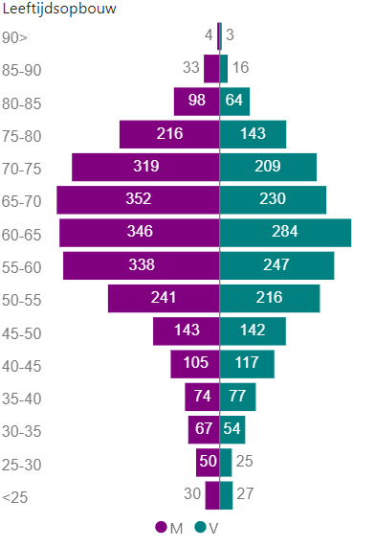
4275
cliënten op peildatum
Leeftijdsopbouw
Man/vrouw verhouding

Slide 3
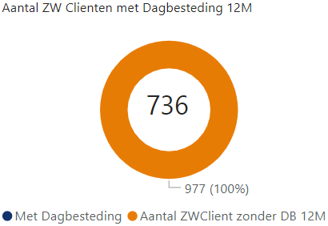
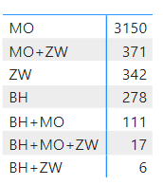
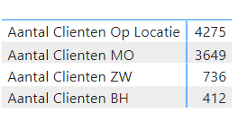
Cliënten combinatie van zorg
Aantal cliënten Zorg en Wonen met dagbesteding
MO | 3127
MO + ZW | 378
ZW | 327
BH
BH + MO | 127
BH + MO + ZW | 22
BH + ZW | 4
Betekenis afkortingen
MO: Maatschappelijke Ondersteuning
ZW: Zorg en Wonen
BH: Behandeling

Slide 4
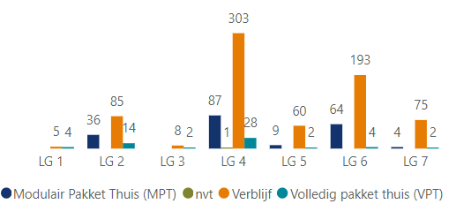
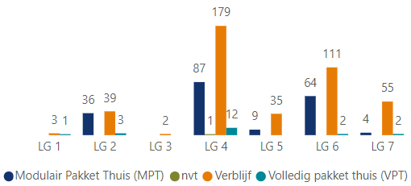
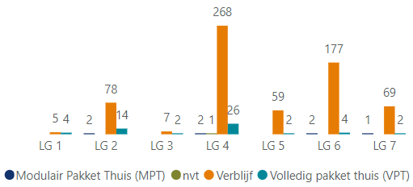
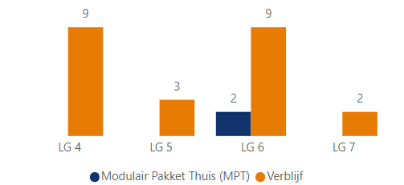
ZZP verdeling bij InteraktContour
ZZP verdeling bij Maatschappelijke Ondersteuning
Aantal cliënten
Aantal cliënten
ZZP verdeling bij Zorg en Wonen
ZZP verdeling bij Behandeling
Aantal cliënten
Aantal cliënten

Slide 5
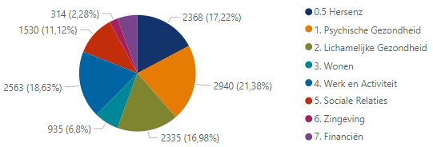
Doelen top 5 voor alle cliënten
Doel | Aandachtsgebied | Aantal
Cliënt heeft zinvolle dagbesteding | Werk en Activiteit | 1298
Cliënt kan vaardigheden toepassen, verbeteren of uitbreiden | Werk en Activiteit | 691
Cliënt gaat contacten aan en onderhoudt deze | Sociale Relaties | 613
Cliënt kan motorische vaardigheden toepassen, verbeteren of uitbreiden | Lichamelijke Gezondheid | 450
Cliënt heeft zijn/haar conditie op pijl | Lichamelijke Gezondheid | 438
Actueel Aantal doelen per leefgebied

Slide 6
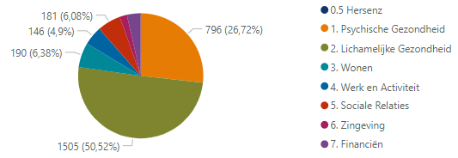
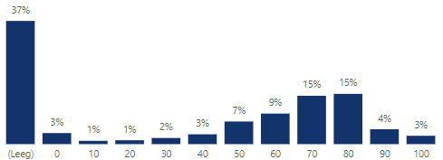
Actueel Aantal Valkuil/Risico’s per leefgebied
Hoe graag wil je je doelen bereiken / Hoe gemotiveerd scores

Slide 7
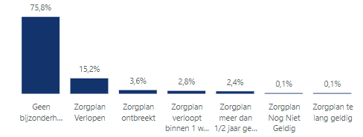
Zorgplanstatus alle cliënten op peildatum

Slide 8
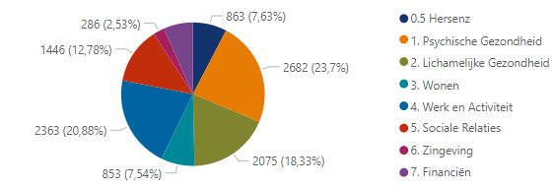
Doelen top 5 voor cliënten bij Maatschappelijke Ondersteuning
Doel | Aandachtsgebied | Aantal
Cliënt heeft zinvolle dagbesteding | Werk en Activiteit | 1276
Cliënt kan vaardigheden toepassen, verbeteren of uitbreiden | Werk en Activiteit | 681
Cliënt gaat contacten aan en onderhoudt deze | Sociale Relaties | 606
Cliënt kan motorische vaardigheden toepassen, verbeteren of uitbreiden | Lichamelijke Gezondheid | 437
Cliënt heeft zijn/haar conditie op peil | Lichamelijke Gezondheid | 428
Actueel Aantal doelen per leefgebied

Slide 9
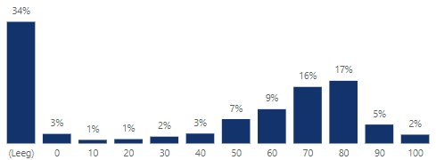
Aantal Valkuil/Risico’s per leefgebied
Hoe graag wil je je doelen bereiken / Hoe gemotiveerd scores

Slide 10
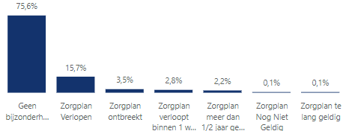
Zorgplanstatus cliënten Maatschappelijke Ondersteuning op peildatum

Slide 11
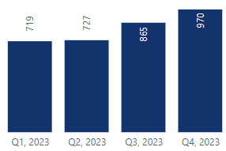
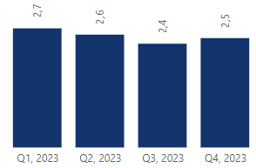
Beeldzorg Maatschappelijke Ondersteuning
Aantal cliënten met beeldzorg per kwartaal
Aantal uren beeldzorg per cliënt per kwartaal

Slide 12
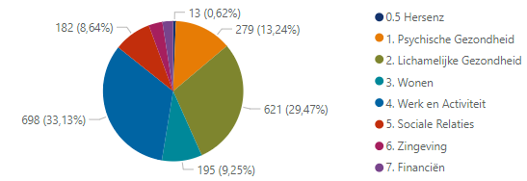
Doelen top 5 voor cliënten bij Zorg en Wonen
Doel | Aandachtsgebied | Aantal
Cliënt heeft zinvolle dagbesteding | Werk en Activiteit | 217
Cliënt heeft zinvolle dagbesteding | Werk en Activiteit | 214
Cliënt heeft een gezonde leefstijl | Lichamelijke Gezondheid | 149
Cliënt kan vaardigheden toepassen, verbeteren of uitbreiden | Werk en Activiteit | 114
Cliënt kan motorische vaardigheden toepassen, verbeteren of uitbreiden | Lichamelijke Gezondheid | 92
Actueel Aantal doelen per leefgebied

Slide 13
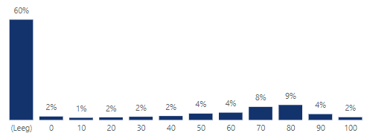
Aantal Valkuil/Risico’s per leefgebied
Hoe graag wil je je doelen bereiken / Hoe gemotiveerd scores

Slide 14
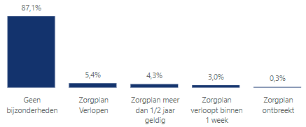
Zorgplanstatus cliënten Zorg en Wonen

Slide 15
Doelen top 5 voor cliënten bij Behandeling
Doel | Aandachtsgebied | Aantal
Verbeteren van het fysieke activiteitenniveau en inzicht verkrijgen in fysieke grenzen en mogelijkheden, waardoor beter wordt gefunctioneerd in de omgeving en de zelfredzaamheid toeneemt | Hersenz | 367
De ROM en Evaluatie zijn uitgevoerd en opnieuw gepland | Hersenz | 307
Meer inzicht verkrijgen in de gevolgen van het hersenletsel en leren omgaan met deze veranderingen en eventuele verlieservaringen | Hersenz | 259
Het IDO is uitgevoerd en opnieuw gepland | Hersenz | 245
Er is een actueel, ondertekend Behandelplan | Hersenz | 239
Actueel Aantal doelen per leefgebied

Slide 16
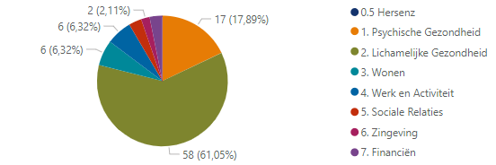
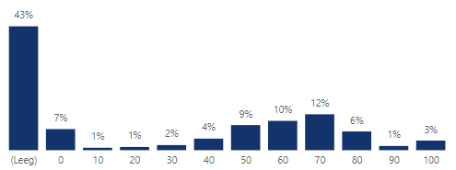
Actueel Aantal Valkuil/Risico’s per leefgebied
Hoe graag wil je je doelen bereiken / Hoe gemotiveerd scores

Slide 17
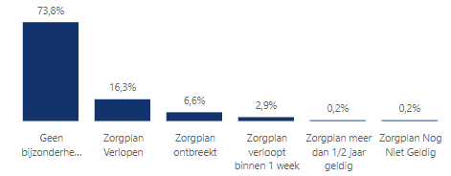
Zorgplanstatus cliënten Behandeling

Slide 18
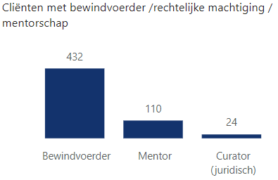
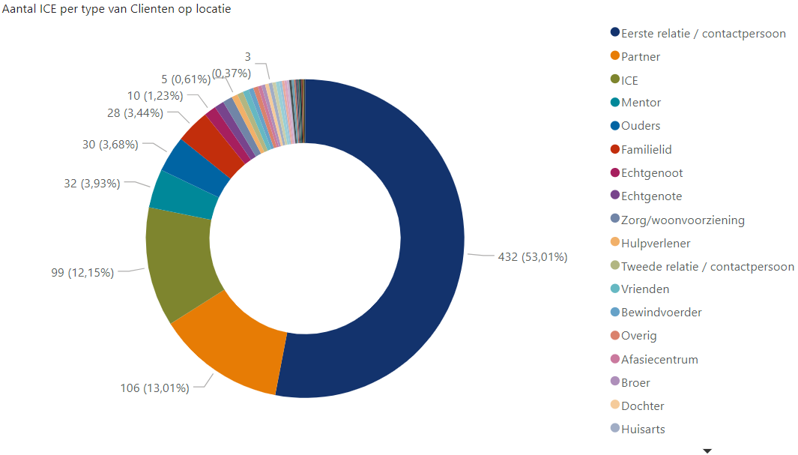
5
Gemiddeld aantal contactpersonen per cliënt op locatie

